Slide 1
Datakvalitet och R-introduktion
Hur fungerar R
Vad man bör tänka på innan man börjar analysera sina data
Ulf Grandin och Claudia von Brömssen
SLU

Slide 2
En introduktion till R
R är en mjukvara för mestadels statistiska analyser
Använder ett eget progammeringsspråk
Bygger på en ”bas” och 100-tals tillägg (”packages”)
2

Slide 3
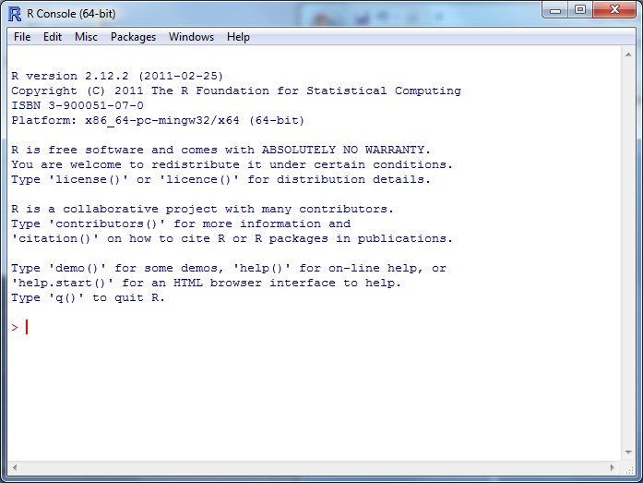
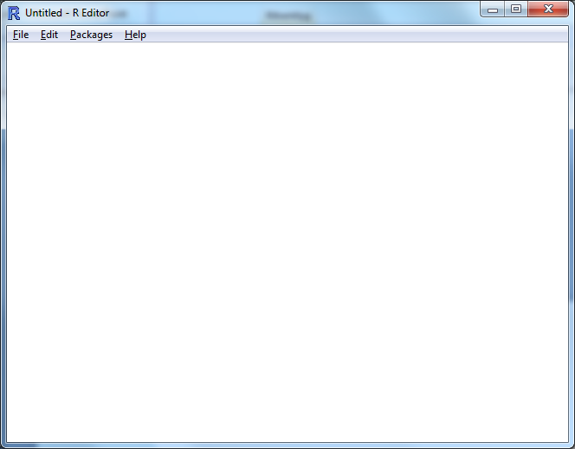
En introduktion till R
Öppna R
File / New script
3

Slide 4
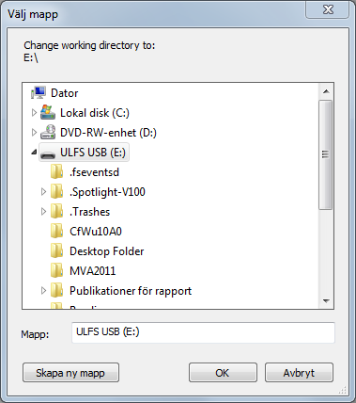
En introduktion till R
Ange “working directory”
Klicka i R-fönstret:
File / Change dir...
4

Slide 5
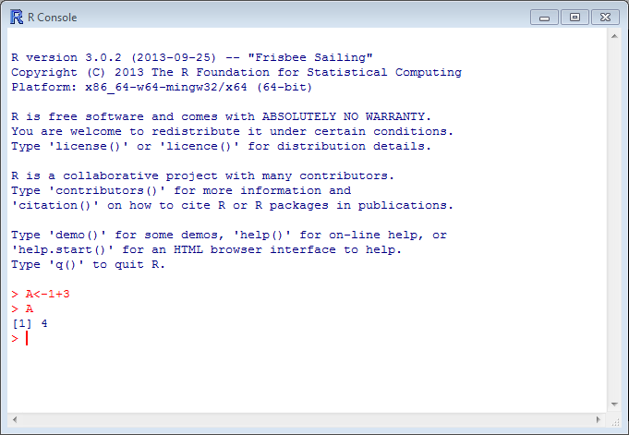
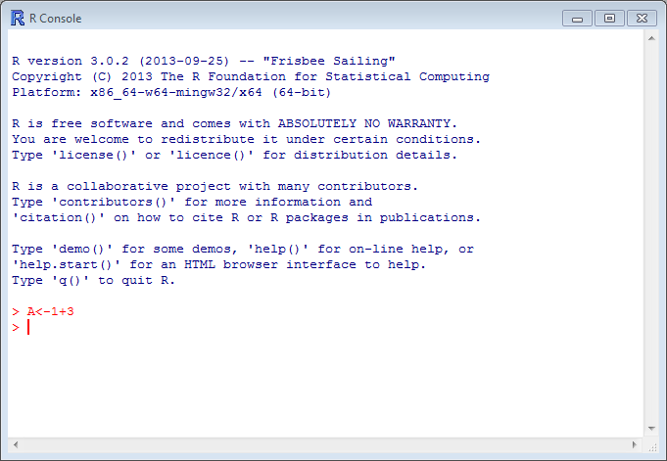
En introduktion till R
Skriv kommandon i script-fönstret
A<- 1 + 3
A
B<- A + 5
Placera pekaren på en textrad och tryck Crtl-R för att skicka kommandot till R
I R:
”A” kommer nu att ha värdet 4 (=1+3)
5

Slide 6
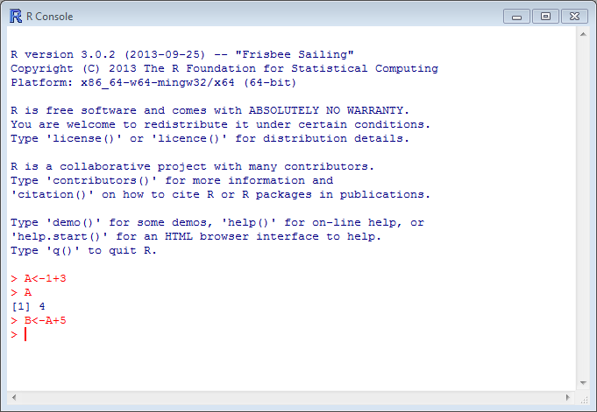
En introduktion till R
Lägg till egna kommentarer efter # tecknet
A<- 1 + 3
A
B<- A + 5 #B is number of...
# My script for analysing ...
6

Slide 7
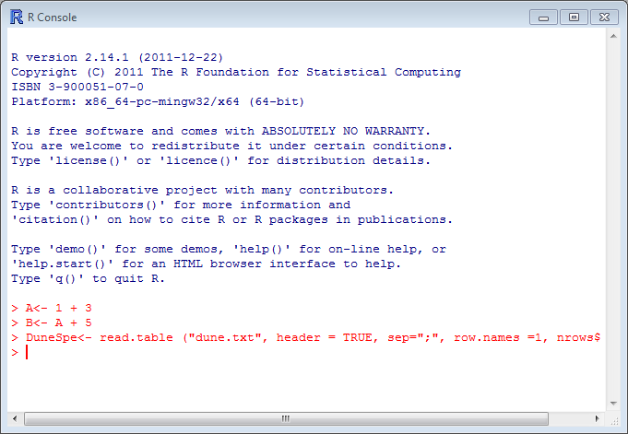
En introduktion till R
Att läsa in data
Tilldela ett namn till ditt dataset t.ex. MinaData
MinaData<- read.table (“kemi89-05.txt", header = TRUE, sep=“\t")
Placera pekaren på textraden och tryck Crtl-R för att skicka kommandot till R
> A
[1] 4
> B <- A + 5 #B is number of...
> # My script for analysing ...
> MinaData<- read.table (“kemi89-05.txt", header = TRUE, sep=“\t“)
I R:
”MinaData” kommer nu att innehålla dina data
7

Slide 8
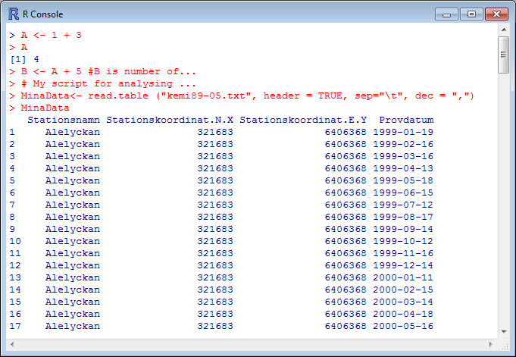
En introduktion till R
För att titta på ett dataset:
MinaData
Placera pekaren och tryck Crtl-R för att skicka kommandot till R
I R:
”MinaData” skrivs ut
8

Slide 9
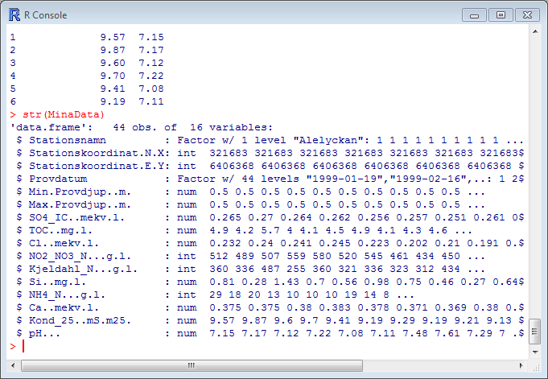
En introduktion till R
För att kontrollera ett dataset:
summary(MinaData)
names(MinaData)
head(MinaData)
str(MinaData)
Placera pekaren och tryck Crtl-R
I R:
Olika sammafattnigar av MinaData
9

Slide 10
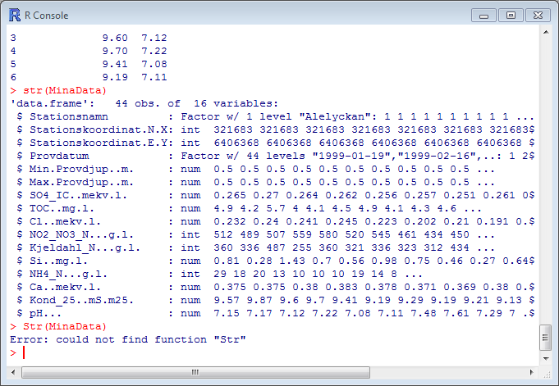
En introduktion till R
Känsligt för stor/liten bokstav!
Summary(MinaData)
Names(MinaData)
Str(MinaData)
Placera pekaren och tryck Crtl-R
In R:
Error-meddelande
10

Slide 11
En introduktion till R
Spara kommandofilen för återanvändning!
A<- 1 + 3
B<- A + 5
MinaData<- read.table (“kemi89-05.txt", header = TRUE, sep=“\t”)
MinaData
summary(MinaData)
names(MinaData)
str(MinaData)
11

Slide 12
En introduktion till R
Ett annat sätt att specificera “working directory”
setwd(”C:/Users/Ulf/lst-kurs/R”)
setwd(“C:/Users/Ulf/lst-kurs/R”)
12

Slide 13
En introduktion till R
RStudio gör det enklare att arbeta i R:
Freeware
Integrerar R och script-editor
Öppnar R automatiskt
Tillgång till hjälpfiler i samma fönster
Plottar i samma fönster
Lätt att inspektera data
m.m.
13

Slide 14
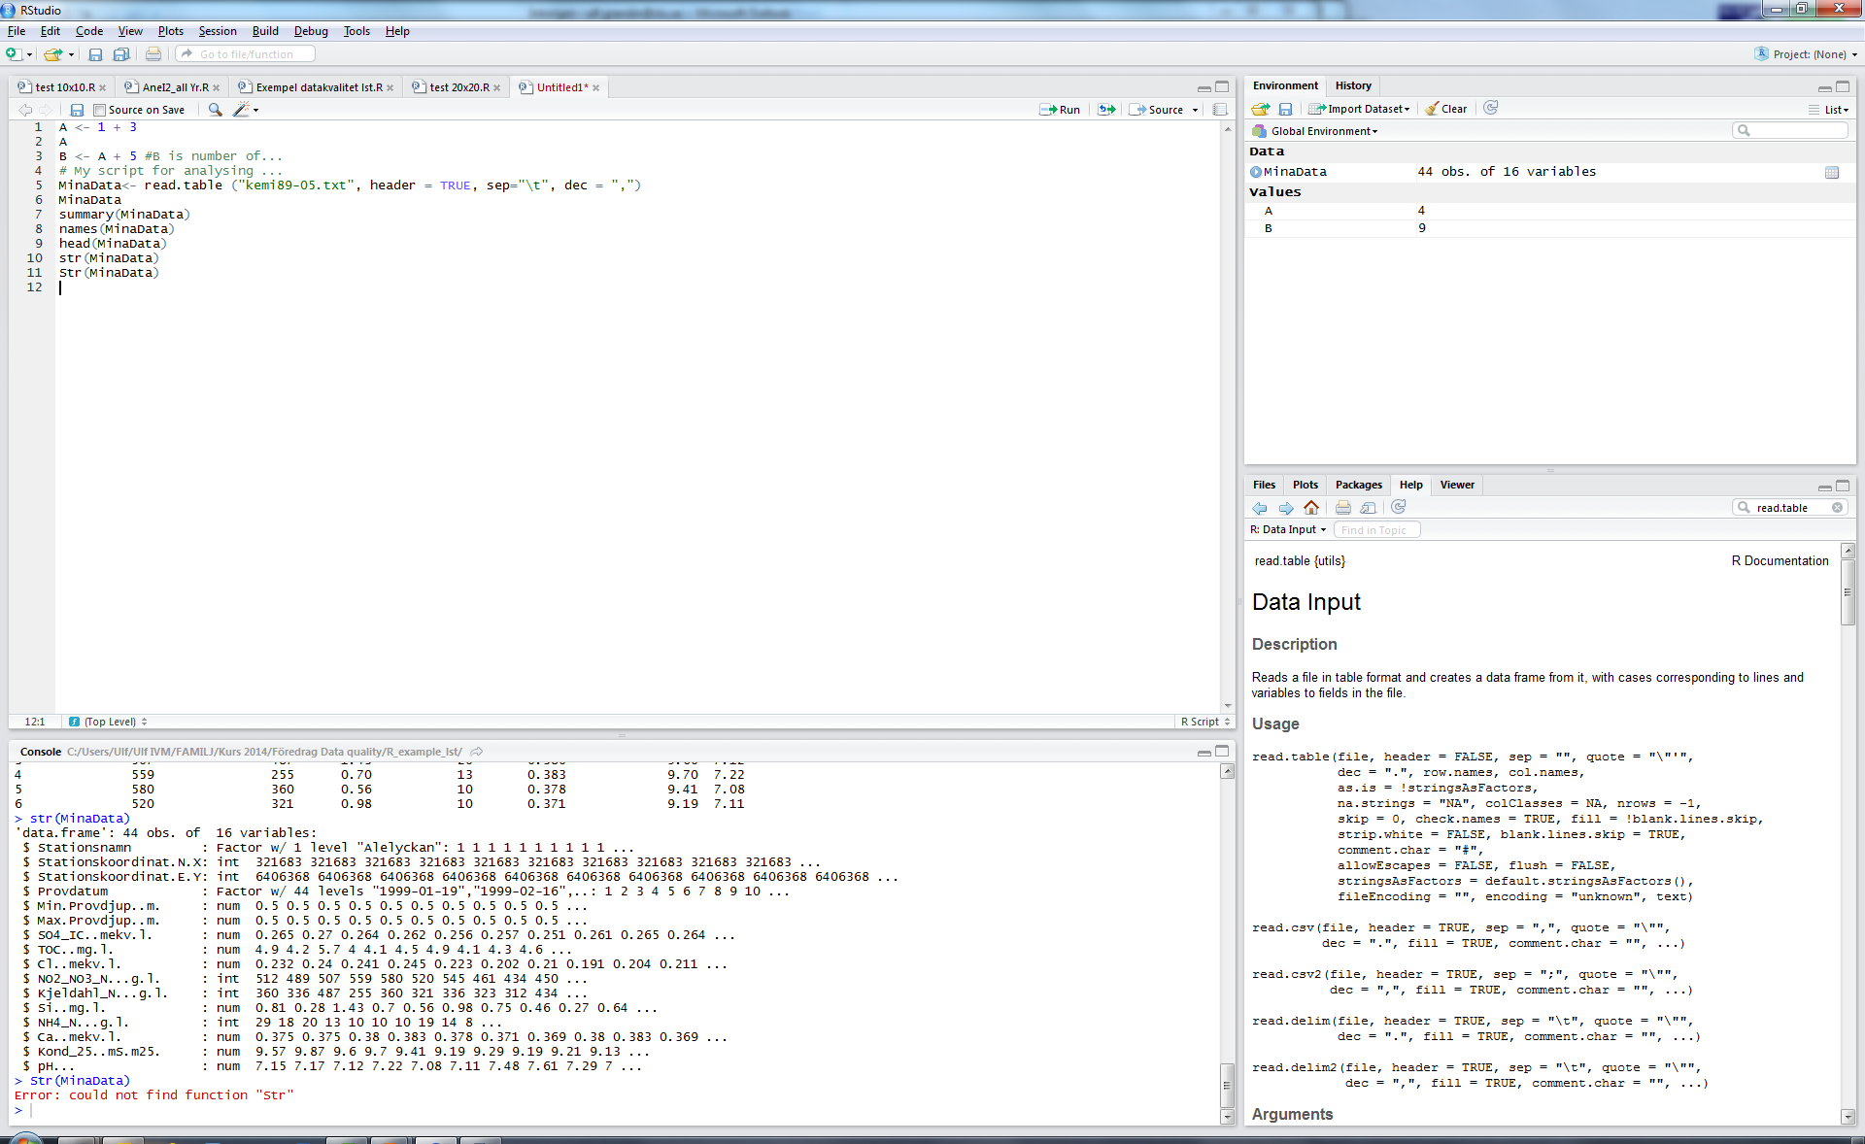
En introduktion till R
RStudio gör det enklare att arbeta i R
Dataset
Variabler
Script-fönster
Ctrl-Enter för att skicka kommandon till R
Plottar
Hjälp
Filer
Etc.
R-fönster
14

Slide 15
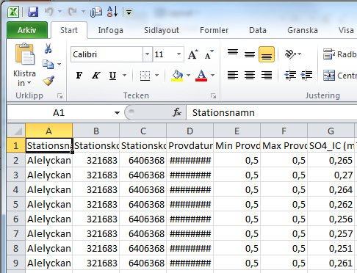
Standardsätt att läsa in data
Rådata i Excel
Spara som text (tab-separerad)
I R:
setwd(“C:/Users/Ulf/…”)# där filen är sparad
mydata<-read.table(“mydata.txt”, header = TRUE, row.names = 1, sep =“\t“, dec =“,”, na.strings=“x”) # ersätt x med din symbol för saknat värde
str(mydata) # För att inspektera datasetet
15

Slide 16
Standardsätt att läsa in data
Att läsa in ett dataset utan rad- och kolumnnamn
In R:
setwd(“C:/Users/Ulf/…”)
mydata<-read.table(“mydata.txt”, header = FALSE, row.names = NULL, sep =“\t“, dec = “,” ,na.strings=“x”)
str(mydata) # För att inspektera datasetet
16

Slide 17
Datakvalitet
Datakvalitet och egenskaper

Slide 18
Datakvalitet
Fyra olika dataset gav följande samband:
y = 3 + 0,5 × x
r² = 0,67
p = 0,002
Finns det ett samband mellan x och y?

Slide 19
Datakvalitet
Titta på data:

Slide 20
Bedömning av datakvalitet
Finns det skrivfel?
Finns det saknade värden eller saknade perioder?
Finns det avvikande värden (Outliers) eller avvikande perioder?
Finns det tillräckligt med data?
Finns det brytpunkter i serien?

Slide 21
Datamaterialets egenskaper
Hur ser data ut?
Är observationerna oberoende?
Finns det värden under en eller flera detektionsgräns(er)?
Vilken fördelning har observationerna?

Slide 22
Ytterligare problem vid analys av data
Homogenitet i Y
Många nollor i Y
Samvariation i X

Slide 23
Hur ser data ut?
Stationsnamn | Stationskoordinat N/X | Stationskoordinat E/Y | Stationstyp | Provdatum | Provtagnings? | Provtagningsm?ad | Provtagningsdag | Min Provdjup (m) | Max Provdjup (m) | SO4_IC (mekv/l) | TOC (mg/l) | Cl (mekv/l) | NO2_NO3_N (?g/l) | Kjeldahl_N (?g/l) | Si (mg/l) | NH4_N (?g/l) | Ca (mekv/l) | Kond_25 (mS/m25) | pH () | PO4_P (?g/l) | Mg (mekv/l) | Abs_OF (420nm/5cm) | Fluorid (mg/l) | Tot_N_ps (?g/l) | Alk (mekv/l) | K (mekv/l) | Abs_F (420nm/5cm) | Na (mekv/l)
Alelyckan | 321683 | 6406368 | Vattendrag | 1999-01-19 | 1999 | 1 | 19 | 0,5 | 0,5 | 0,265 | 4,9 | 0,232 | 512 | 360 | 0,81 | 29 | 0,375 | 9,57 | 7,15 | 7 | 0,135 | 0,188 | 0,11 | 994 | 0,26 | 0,032 | 0,046 | 0,316
Alelyckan | 321683 | 6406368 | Vattendrag | 1999-02-16 | 1999 | 2 | 16 | 0,5 | 0,5 | 0,27 | 4,2 | 0,24 | 489 | 336 | 0,28 | 18 | 0,375 | 9,87 | 7,17 | 5 | 0,139 | 0,127 | 0,12 | 871 | 0,269 | 0,03 | 0,045 | 0,329
Alelyckan | 321683 | 6406368 | Vattendrag | 1999-03-16 | 1999 | 3 | 16 | 0,5 | 0,5 | 0,264 | 5,7 | 0,241 | 507 | 487 | 1,43 | 20 | 0,38 | 9,6 | 7,12 | 3 | 0,134 | 0,177 | 0,1 | 846 | 0,26 | 0,028 | 0,046 | 0,305
Alelyckan | 321683 | 6406368 | Vattendrag | 1999-04-13 | 1999 | 4 | 13 | 0,5 | 0,5 | 0,262 | 4 | 0,245 | 559 | 255 | 0,7 | 13 | 0,383 | 9,7 | 7,22 | 4 | 0,14 | 0,112 | 0,11 | 878 | 0,267 | 0,031 | 0,036 | 0,331
Alelyckan | 321683 | 6406368 | Vattendrag | 1999-05-18 | 1999 | 5 | 18 | 0,5 | 0,5 | 0,256 | 4,1 | 0,223 | 580 | 360 | 0,56 | 10 | 0,378 | 9,41 | 7,08 | 6 | 0,14 | 0,157 | 0,11 | 762 | 0,267 | 0,031 | 0,049 | 0,298
Alelyckan | 321683 | 6406368 | Vattendrag | 1999-06-15 | 1999 | 6 | 15 | 0,5 | 0,5 | 0,257 | 4,5 | 0,202 | 520 | 321 | 0,98 | 10 | 0,371 | 9,19 | 7,11 | 4 | 0,133 | 0,156 | 0,1 | 762 | 0,255 | 0,028 | 0,044 | 0,291
Alelyckan | 321683 | 6406368 | Vattendrag | 1999-07-12 | 1999 | 7 | 12 | 0,5 | 0,5 | 0,251 | 4,9 | 0,21 | 545 | 336 | 0,75 | 10 | 0,369 | 9,29 | 7,48 | 5 | 0,13 | 0,131 | 0,1 | 730 | 0,262 | 0,03 | 0,034 | 0,287
Alelyckan | 321683 | 6406368 | Vattendrag | 1999-08-17 | 1999 | 8 | 17 | 0,5 | 0,5 | 0,261 | 4,1 | 0,191 | 461 | 323 | 0,46 | 19 | 0,38 | 9,19 | 7,61 | 3 | 0,129 | 0,1 | 0,1 | 664 | 0,271 | 0,03 | 0,028 | 0,289
Alelyckan | 321683 | 6406368 | Vattendrag | 1999-09-14 | 1999 | 9 | 14 | 0,5 | 0,5 | 0,265 | 4,3 | 0,204 | 434 | 312 | 0,27 | 14 | 0,383 | 9,21 | 7,29 | 2 | 0,132 | 0,07 | 0,11 | 701 | 0,268 | 0,031 | 0,029 | 0,293
Alelyckan | 321683 | 6406368 | Vattendrag | 1999-10-12 | 1999 | 10 | 12 | 0,5 | 0,5 | 0,264 | 4,6 | 0,211 | 450 | 434 | 0,64 | 8 | 0,369 | 9,13 | 7 | 3 | 0,132 | 0,118 | 0,15 | 674 | 0,271 | 0,031 | 0,042 | 0,293
Alelyckan | 321683 | 6406368 | Vattendrag | 1999-11-16 | 1999 | 11 | 16 | 0,5 | 0,5 | 0,255 | 4,3 | 0,2 | 494 | 280 | 0,44 | 23 | 0,38 | 9,31 | 7,15 | 3 | 0,133 | 0,106 | 0,1 | 768 | 0,274 | 0,031 | 0,038 | 0,295
Alelyckan | 321683 | 6406368 | Vattendrag | 1999-12-14 | 1999 | 12 | 14 | 0,5 | 0,5 | 0,252 | 4,8 | 0,232 | 520 | 360 | 1,57 | 32 | 0,361 | 9,42 | 7,16 | 9 | 0,134 | 0,131 | 0,12 | 874 | 0,263 | 0,031 | 0,054 | 0,304
Alelyckan | 321683 | 6406368 | Vattendrag | 2000-01-11 | 2000 | 1 | 11 | 0,5 | 0,5 | 0,258 | 4,9 | 0,264 | 507 | 310 | 1,29 | 23 | 0,378 | 9,61 | 7,2 | 1 | 0,141 | 0,159 | 0,11 | 875 | 0,265 | 0,033 | 0,056 | 0,32
Alelyckan | 321683 | 6406368 | Vattendrag | 2000-02-15 | 2000 | 2 | 15 | 0,5 | 0,5 | 0,254 | 3,9 | 0,241 | 553 | 294 | 0,86 | 18 | 0,371 | 9,46 | 7,18 | 4 | 0,136 | 0,152 | 0,12 | 697 | 0,268 | 0,032 | 0,051 | 0,316
Alelyckan | 321683 | 6406368 | Vattendrag | 2000-03-14 | 2000 | 3 | 14 | 0,5 | 0,5 | 0,257 | 4,5 | 0,214 | 546 | 275 | 0,75 | 14 | 0,379 | 9,17 | 7,22 | 3 | 0,134 | 0,145 | 0,12 | 927 | 0,248 | 0,033 | 0,051 | 0,299
Alelyckan | 321683 | 6406368 | Vattendrag | 2000-04-18 | 2000 | 4 | 18 | 0,5 | 0,5 | 0,254 | 4,6 | 0,23 | 534 | 415 | 1,55 | 17 | 0,374 | 9,98 | 7,26 | 5 | 0,143 | 0,2 | 0,07 | 893 | 0,282 | 0,033 | 0,045 | 0,317
Alelyckan | 321683 | 6406368 | Vattendrag | 2000-05-16 | 2000 | 5 | 16 | 0,5 | 0,5 | 0,257 | 4,3 | 0,226 | 557 | 328 | 0,38 | 13 | 0,383 | 9,31 | 7,39 | 1 | 0,139 | 0,117 | 0,11 | 730 | 0,279 | 0,029 | 0,033 | 0,294
Alelyckan | 321683 | 6406368 | Vattendrag | 2000-06-13 | 2000 | 6 | 13 | 0,5 | 0,5 | 0,253 | 4,2 | 0,24 | 464 | 353 | 0,5 | 14 | 0,377 | 9,55 | 7,35 | 2 | 0,139 | 0,141 | 0,11 | 698 | 0,276 | 0,03 | 0,033 | 0,308
Alelyckan | 321683 | 6406368 | Vattendrag | 2000-07-06 | 2000 | 7 | 6 | 0,5 | 0,5 | 0,26 | 4,7 | 0,209 | 447 | 263 | 0,28 | 17 | 0,374 | 9,48 | 7,36 | 9 | 0,129 | 0,123 | 0,11 | 703 | 0,271 | 0,027 | 0,031 | 0,295
Alelyckan | 321683 | 6406368 | Vattendrag | 2000-08-15 | 2000 | 8 | 15 | 0,5 | 0,5 | 0,258 | 4,3 | 0,197 | 571 | 284 | 0,48 | 13 | 0,375 | 9,02 | 7,19 | 5 | 0,133 | 0,106 | 0,11 | 883 | 0,28 | 0,03 | 0,047 | 0,285
Alelyckan | 321683 | 6406368 | Vattendrag | 2002-03-19 | 2002 | 3 | 19 | 0,5 | 0,5 | 0,234 | 4,7 | 0,215 | 483 | 322 | 0,62 | 11 | 0,365 | 8,85 | 7,2 | 4 | 0,135 | 0,119 | 0,11 | 867 | 0,26 | 0,032 | 0,056 | 0,312
Alelyckan | 321683 | 6406368 | Vattendrag | 2002-04-16 | 2002 | 4 | 16 | 0,5 | 0,5 | 0,236 | 4 | 0,191 | 464 | 362 | 0,23 | 15 | 0,369 | 8,68 | 7,33 | 4 | 0,135 | 0,087 | 0,11 | 733 | 0,271 | 0,031 | 0,042 | 0,302
Alelyckan | 321683 | 6406368 | Vattendrag | 2002-05-28 | 2002 | 5 | 28 | 0,5 | 0,5 | 0,232 | 4,6 | 0,203 | 350 | 377 | 0,28 | 22 | 0,354 | 9,15 | 7,31 | 4 | 0,131 | 0,101 | 0,12 | 648 | 0,278 | 0,03 | 0,025 | 0,301
Alelyckan | 321683 | 6406368 | Vattendrag | 2002-06-18 | 2002 | 6 | 18 | 0,5 | 0,5 | 0,241 | 4,9 | 0,202 | 463 | 365 | 0,35 | 49 | 0,372 | 8,19 | 7,23 | 7 | 0,137 | 0,132 | 0,1 | 613 | 0,281 | 0,031 | 0,04 | 0,307
Alelyckan | 321683 | 6406368 | Vattendrag | 2004-10-21 | 2004 | 10 | 21 | 0,5 | 0,5 | 0,233 | 4,6 | 0,223 | 475 | 368 | 0,35 | 35 | 0,372 | 9,33 | 7,08 | 10 | 0,138 | 0,243 | 0,11 | 600 | 0,316 | 0,04 | 0,049 | 0,338
Alelyckan | 321683 | 6406368 | Vattendrag | 2006-03-13 | 2006 | 3 | 13 | 0,5 | 0,5 | 0,233 | 4,7 | 0,231 | 459 | 371 | 0,15 | 43 | 0,368 | 9,37 | 7,19 | 6 | 0,134 | 0,089 | 0,12 | 564 | 0,317 | 0,033 | 0,029 | 0,336
Alelyckan | 321683 | 6406368 | Vattendrag | 2007-07-10 | 2007 | 7 | 10 | 0,5 | 0,5 | 0,201 | 5,3 | 0,211 | 410 | 520 | 2,55 | 26 | 0,356 | 9,06 | 7,11 | 9 | 0,129 | 0,3 | 0,12 | -9999 | 0,313 | 0,034 | 0,072 | 0,304
Alelyckan | 321683 | 6406368 | Vattendrag | 2007-08-14 | 2007 | 8 | 14 | 0,5 | 0,5 | 0,21 | 4,2 | 0,199 | 432 | 282 | 0,54 | 17 | 0,351 | 8,6 | 7,45 | 5 | 0,117 | 0,106 | 0,11 | -9999 | 0,302 | 0,031 | 0,04 | 0,275
Alelyckan | 321683 | 6406368 | Vattendrag | 2007-09-18 | 2007 | 9 | 18 | 0,5 | 0,5 | 0,214 | 4,3 | 0,202 | 467 | 386 | 0,46 | 19 | 0,352 | 8,85 | 7,14 | 5 | 0,12 | 0,104 | 0,11 | -9999 | 0,316 | 0,032 | 0,034 | 0,285
Alelyckan | 321683 | 6406368 | Vattendrag | 2007-10-16 | 2007 | 10 | 16 | 0,5 | 0,5 | 0,429 | 4,4 | 2809 | 414 | 349 | 0,65 | 27 | 0,438 | 42,7 | 7,24 | 6 | 0,608 | 0,147 | 0,24 | -9999 | 0,328 | 0,083 | 0,035 | 2316
Alelyckan | 321683 | 6406368 | Vattendrag | 2007-11-13 | 2007 | 11 | 13 | 0,5 | 0,5 | 0,677 | 4,8 | 5136 | 421 | 325 | 0,59 | 23 | 0,542 | 73,6 | 7,28 | 8 | 1001 | 0,147 | 0,37 | -9999 | 0,355 | 0,131 | 0,039 | 3776
Alelyckan | 321683 | 6406368 | Vattendrag | 2007-12-18 | 2007 | 12 | 18 | 0,5 | 0,5 | 0,21 | 4,6 | 0,207 | 466 | 328 | 0,61 | 18 | 0,366 | 8,98 | 7,27 | 8 | 0,124 | 0,144 | 0,11 | -9999 | 0,315 | 0,031 | 0,034 | 0,288
Alelyckan | 321683 | 6406368 | Vattendrag | 2008-01-15 | 2008 | 1 | 15 | 0,5 | 0,5 | 0,203 | 5,2 | 0,23 | 512 | 320 | 1,34 | 20 | 0,348 | 8,98 | 7,28 | 13 | 0,129 | 0,23 | 0,12 | -9999 | 0,304 | 0,035 | 0,072 | 0,295
Alelyckan | 321683 | 6406368 | Vattendrag | 2007-08-14 | 2007 | 8 | 14 | 0,5 | 0,5 | 0,21 | 4,2 | 0,199 | 432 | 282 | 0,54 | 17 | 0,351 | 8,6 | 7,45 | 5 | 0,117 | 0,106 | 0,11 | -9999 | 0,302 | 0,031 | 0,04 | 0,275
Alelyckan | 321683 | 6406368 | Vattendrag | 2007-09-18 | 2007 | 9 | 18 | 0,5 | 0,5 | 0,214 | 4,3 | 0,202 | 467 | 386 | 0,46 | 19 | 0,352 | 8,85 | 7,14 | 5 | 0,12 | 0,104 | 0,11 | -9999 | 0,316 | 0,032 | 0,034 | 0,285
Alelyckan | 321683 | 6406368 | Vattendrag | 2007-10-16 | 2007 | 10 | 16 | 0,5 | 0,5 | 0,429 | 4,4 | 2809 | 414 | 349 | 0,65 | 27 | 0,438 | 42,7 | 7,24 | 6 | 0,608 | 0,147 | 0,24 | -9999 | 0,328 | 0,083 | 0,035 | 2316
Alelyckan | 321683 | 6406368 | Vattendrag | 2007-11-13 | 2007 | 11 | 13 | 0,5 | 0,5 | 0,677 | 4,8 | 5136 | 421 | 325 | 0,59 | 23 | 0,542 | 73,6 | 7,28 | 8 | 1001 | 0,147 | 0,37 | -9999 | 0,355 | 0,131 | 0,039 | 3776
Alelyckan | 321683 | 6406368 | Vattendrag | 2007-12-18 | 2007 | 12 | 18 | 0,5 | 0,5 | 0,21 | 4,6 | 0,207 | 466 | 328 | 0,61 | 18 | 0,366 | 8,98 | 7,27 | 8 | 0,124 | 0,144 | 0,11 | -9999 | 0,315 | 0,031 | 0,034 | 0,288
Alelyckan | 321683 | 6406368 | Vattendrag | 2008-01-15 | 2008 | 1 | 15 | 0,5 | 0,5 | 0,203 | 5,2 | 0,23 | 512 | 320 | 1,34 | 20 | 0,348 | 8,98 | 7,28 | 13 | 0,129 | 0,23 | 0,12 | -9999 | 0,304 | 0,035 | 0,072 | 0,295
Always good to have a look at the relationships!

Slide 24
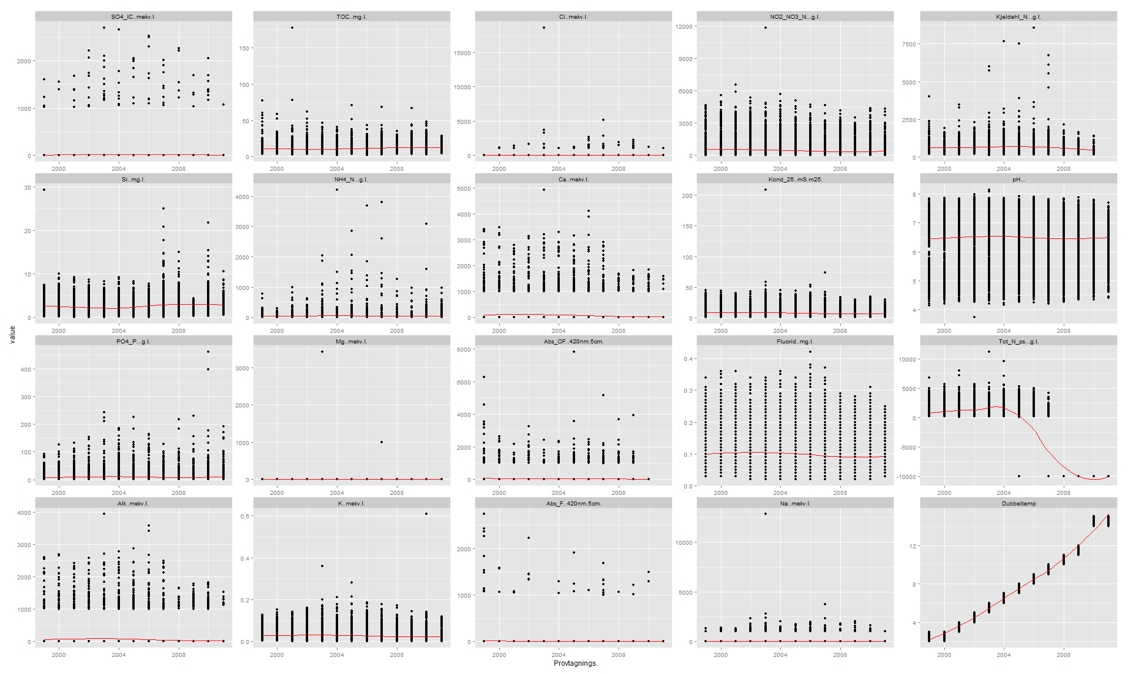
Hur ser data ut?
Avvikande värden
Är vissa av observationerna i fel enhet?
Nollor– mätvärde eller saknat värde?
Fördelning
Typ av samband
Saknade värden / felkodade värden
Trender

Slide 25

Skrivfel
Första kontroll av ett dataset bör omfatta:
Har alla variabler rätt typ
  Numerisk / Text / Heltal, etc.
Medel-, max- och minvärden
  Är dessa inom rimliga gränser?
Hur kodas saknade värden?
  Tom cell, 0, -99, punkt…

Slide 26
Skrivfel
Vanliga misstag:
Decimalkomma eller -punkt: 3,14 eller 3.14
Mellanrum eller apostrofer i nummer: 10 236 eller 10’236
”Censurerade värden”, t.ex. <100
Byte av enhet mitt i en kolumn: μg × l⁻¹ till mg × l⁻¹
Feltolkning av noll (0): mätvärde i stället för saknat värde
Kolumnfel vid import av data

Slide 27
R-kod
str(data3_err) # Visar vilken typ av data man har (här i datasetet kallat ”data3_err”)
'data.frame': 11 obs. of 7 variables:
$ Y : int 4 5 6 7 8 9 10 11 12 13 ...
$ X1 : num 4.25 5.75 7.5 NA 7 8.75 8 8.5 11 NA ...
$ X2 : Factor w/ 8 levels "<3","5","6","7,25",..: 1 2 3 4 5 6 7 8 7 6 ...
$ X3 : Factor w/ 11 levels "","12,9","5,5",..: 3 4 5 1 6 9 7 8 10 2 ...
$ X4 : num 5.4 5.7 5.9 6.75 7 7.1 7.85 8 8.7 8.9 ...
$ Rnd : num 1.97 0.14 101 NA NA 0.3 -0.56 1.44 0.78 -0.74 ...
$ X1_corr: num 4.25 6.3 7.82 4.36 7.24 ...
# Variabel X2 och X3 verkar ha något fel eftersom den anges som en faktor
# Titta på X2 och X3 (dvs. kolumn 3 och 4)

Slide 28
R-kod
# Titta på X2 och X3 (dvs. kolumn 3 och 4)
data3_err[,3:4]
X2 X3
1 <3 5,5
2 5 5,85
3 6 6,2
4 7,25 NA
5 8 6,9
6 8,75 7.25
7 9 7,6
8 9,25 7,95
9 9 8,3
10 8,75 12,9
11 8 9
# Slutsats: förmodligen något fel med decimal-avskiljare (7.25 i X3) samt ett mindre-än-tecken i X2.
# Öppna datafilen (i Excel etc.) och rätta!
# Decimalfelet rättat och mindre-än-tecknet borttagen i filen "without_errors.txt"

Slide 29
R-kod
> colSums(data3_no_err, na.rm=TRUE) # Summerar de olika kolumnerna
Y X1 X2 X3 X4 Rnd X1_corr
99 70.75 82 77.45 84 103.27 83
> rowSums(data3_no_err, na.rm=TRUE) # Summerar de olika raderna.
[1] 26.9 33.7 140.4 25.4 44.1 50.2 50.5 54.6 60.1 50.8 62.2
# Slutsats: Väldigt hög summa i rad 3/kolumn Rnd.

Slide 30
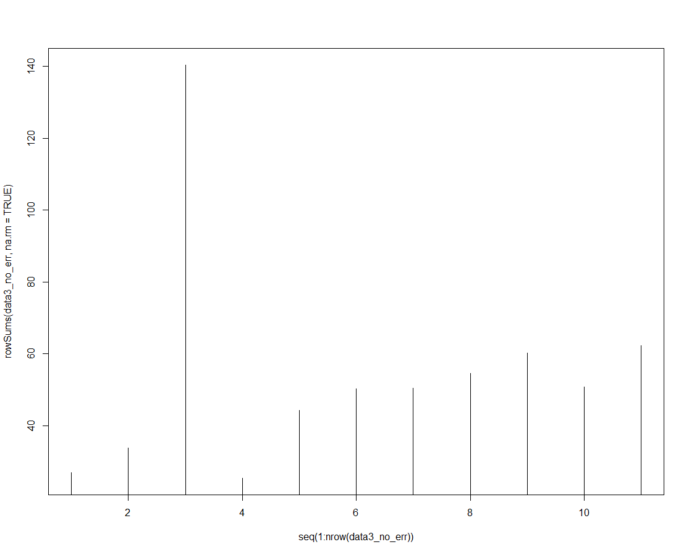
R-kod
plot(seq(1:nrow(data3_no_err)), rowSums(data3_no_err, na.rm=TRUE), type = "h")
# plot(x, y, type = “h”)
Summa per rad

Slide 31

Saknade värden
Antal saknade värden
Mönster hos saknade värden

Slide 32
Saknade värden
Hur gör man när man har saknade värden?
  Kan modelleras (imputeras) om de saknade värdena är:
    Få
    Slumpmässigt placerade
  Ta bort hela kolumner eller rader om saknade värden är koncentrerade till några områden!

Slide 33
Saknade värden
Hur modelleras saknade värden?
Använd tidigare kunskap och gör en god gissning
Fyll i median eller medelvärde
Använd någon form av regression

Slide 34
Saknade värden
Enstaka, slumpvis fördelade saknade värden = inget stort problem
Systematiska luckor i data = problem
Var medveten om hur ditt program och din metod hanterar saknade värden:
  Tar bort hela raden
  Tar bort hela kolumnen
  Modelleras (imputeras)
Inget program ”klarar av” saknade värden!

Slide 35
R-kod
# Antal saknade värden per kolumn
colSums(is.na(data3_no_err))
Y X1 X2 X3 X4 Rnd X1_corr
0 2 0 1 0 2 0
# Antal saknade värden per rad
rowSums(is.na(data3_no_err))
0 0 0 3 1 0 0 0 0 1 0
# Tabell som visar var det finns saknade data. ! = är inte
data3_no_err[!complete.cases(data3_no_err),]
> data3_no_err[!complete.cases(data3_no_err),]
Row Y X1 X2 X3 X4 Rnd X1_corr
4 7 NA 7.25 NA 6.75 NA 4.36
5 8 7 8.00 6.9 7.00 NA 7.24
10 13 NA 8.75 12.9 8.90 -0.74 7.95

Slide 36
R-kod
# Sätt att ersätta saknade värden med rad-medelväden:
# OBS!! Bör inte användas som standardmetod!!!
data3_no_miss_r<-as.data.frame(t(apply(data3_no_err, 1, function(x) {x[is.na(x)] = mean(x, na.rm = TRUE); x})))
# Sätt att ersätta saknade värden med kolumn-medelväden:
#OBS! Bör inte användas som standardmetod!!!
data3_no_miss_c<-as.data.frame(apply(data3_no_err,2, function(x) {x[which(is.na(x))] <- mean(x,na.rm=TRUE);x}))

Slide 37
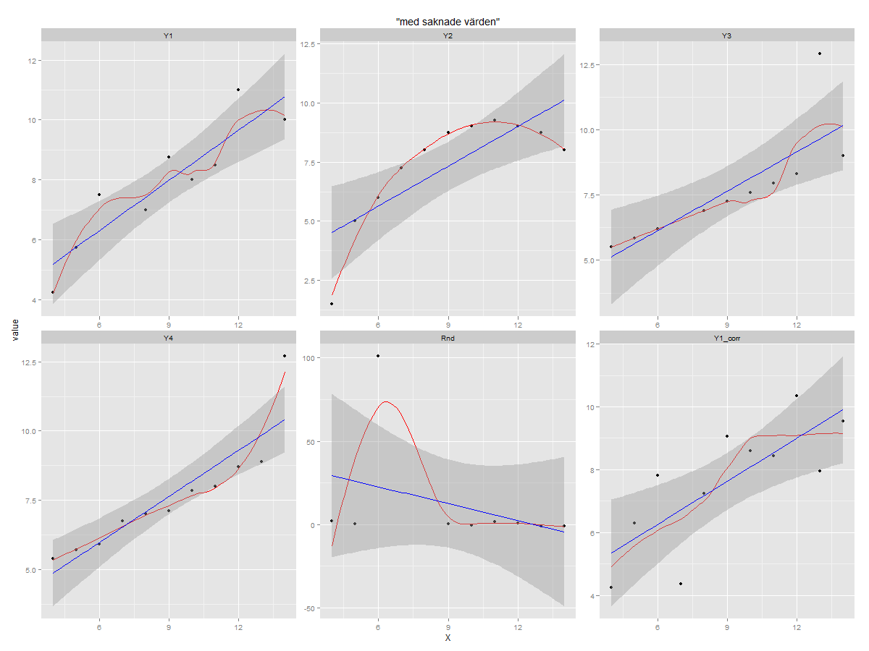
Med saknade värden

Slide 38
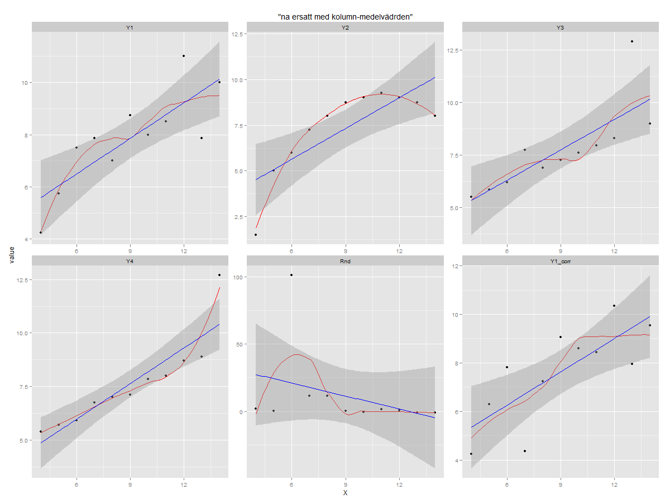
”na” ersatt med kolumnmedel

Slide 39
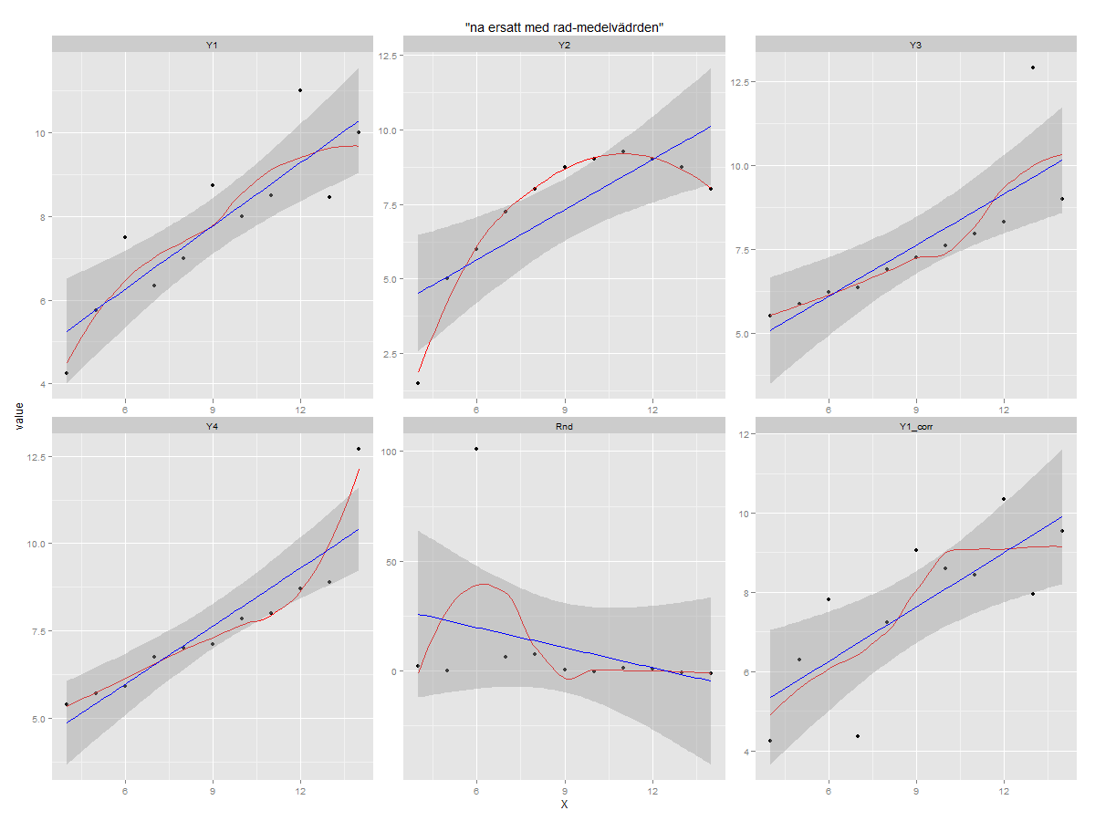
”na” ersatt med radmedel

Slide 40

Avvikande värden
Stort problem i vissa statistiska metoder
Litet eller inget problem i andra metoder
Vagt definierat som ett avvikande värde

Slide 41
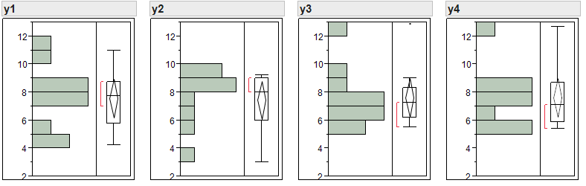
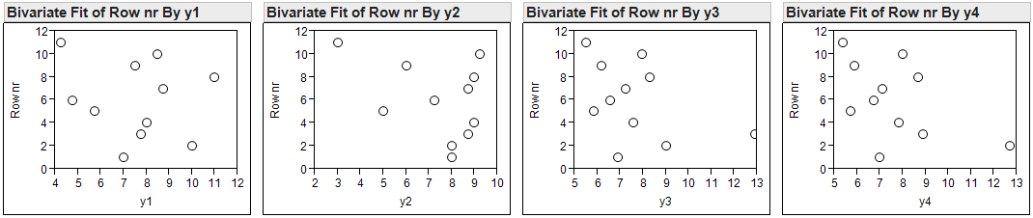
Hur hittar man avvikare?
Box plot
Cleveland plot, observerat värde mot radnummer

Slide 42
R-script, avvikande värden
# Boxplots
data33 <- melt(data3_no_err, id="Y") # För omstrukturering av datasetet
boxplot(value~variable,data=data33, notch=F, main="Boxplot, dataset 2", outline=TRUE)
# Celveland plot
dotchart(as.matrix(data3_no_err), main="Celveland plot, dataset 2 with outlier", gcolor=c(1:6), lcolor=col(data2), xlab="Observerd value")
dotchart(as.matrix(data2), main="Celveland plot, data set 2. Outlier removed", gcolor=c(1:6), lcolor=col(data2), xlab="Observerd value")

Slide 43
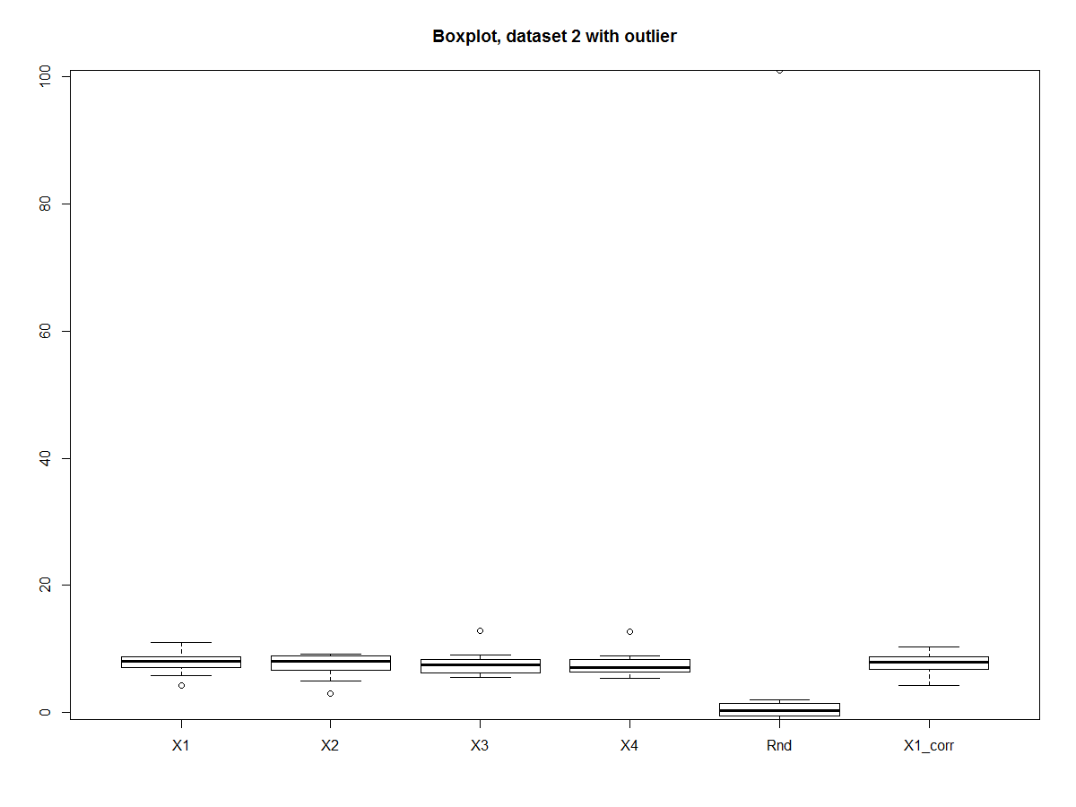
Boxplot

Slide 44
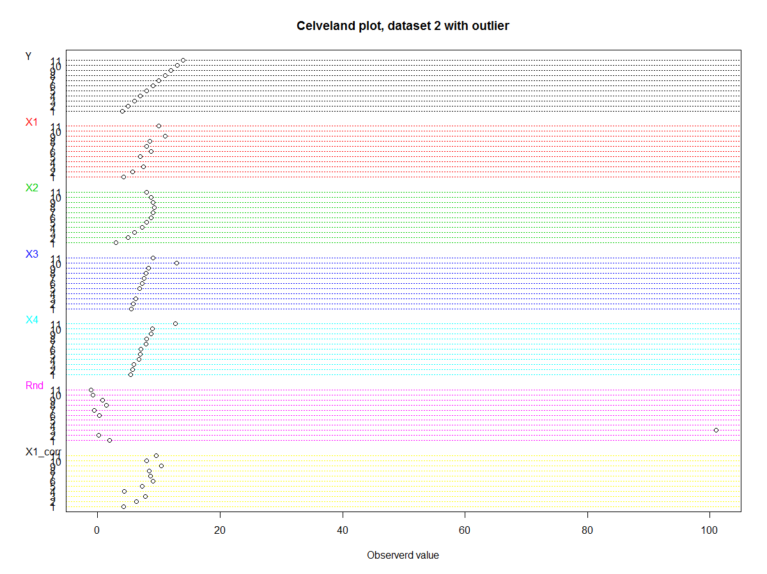
Cleveland plot

Slide 45
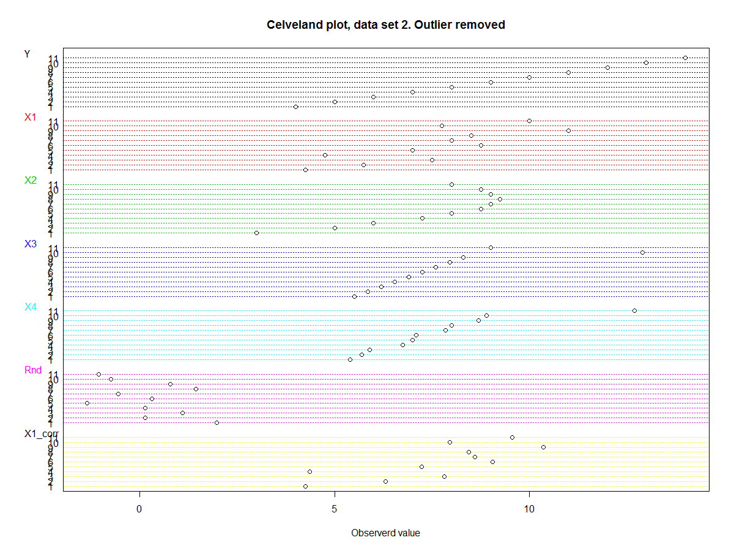
Cleveland plot

Slide 46
Avvikande värden
Visuell inspektion av data
Grubbs test
  Relaterat till t-test. Avgör om ett värde tillhör samma statisiska population som resten av värdena.
Flera andra test för kontroll av avvikande värden
  Finns även för multivariata data

Slide 47
R-kod
# Grubb's test för en variabel (Rnd i deta fall)
grubbs.test(data3_no_err$Rnd)
> Grubbs test for one outlier
data: data3_no_err$Rnd
G = 2.6655, U = 0.0009, p-value = 2.733e-11
alternative hypothesis: highest value 101 is an outlier

Slide 48
R-kod Grubbs test
# För att skanna alla variabler med Grubbs test
do.call("rbind", with(data33, tapply(value, variable, function(x)
+ unlist(grubbs.test(x)[c("statistic", "p.value", "alternative")]))))
Var statistic.G statistic.U p.value alternative
X1 1.75 0.56 0.24 lowest value 4.25 is an outlier
X2 2.23 0.45 0.05 lowest value 3 is an outlier
X3 2.43 0.27 0.008 highest value 12.9 is an outlier
X4 2.48 0.33 0.01 highest value 12.7 is an outlier
Rnd 2.67 0.00 2.73e-11 highest value 101 is an outlier
X1_corr 1.71 0.67 0.37 lowest value 4.24 is an outlier

Slide 49
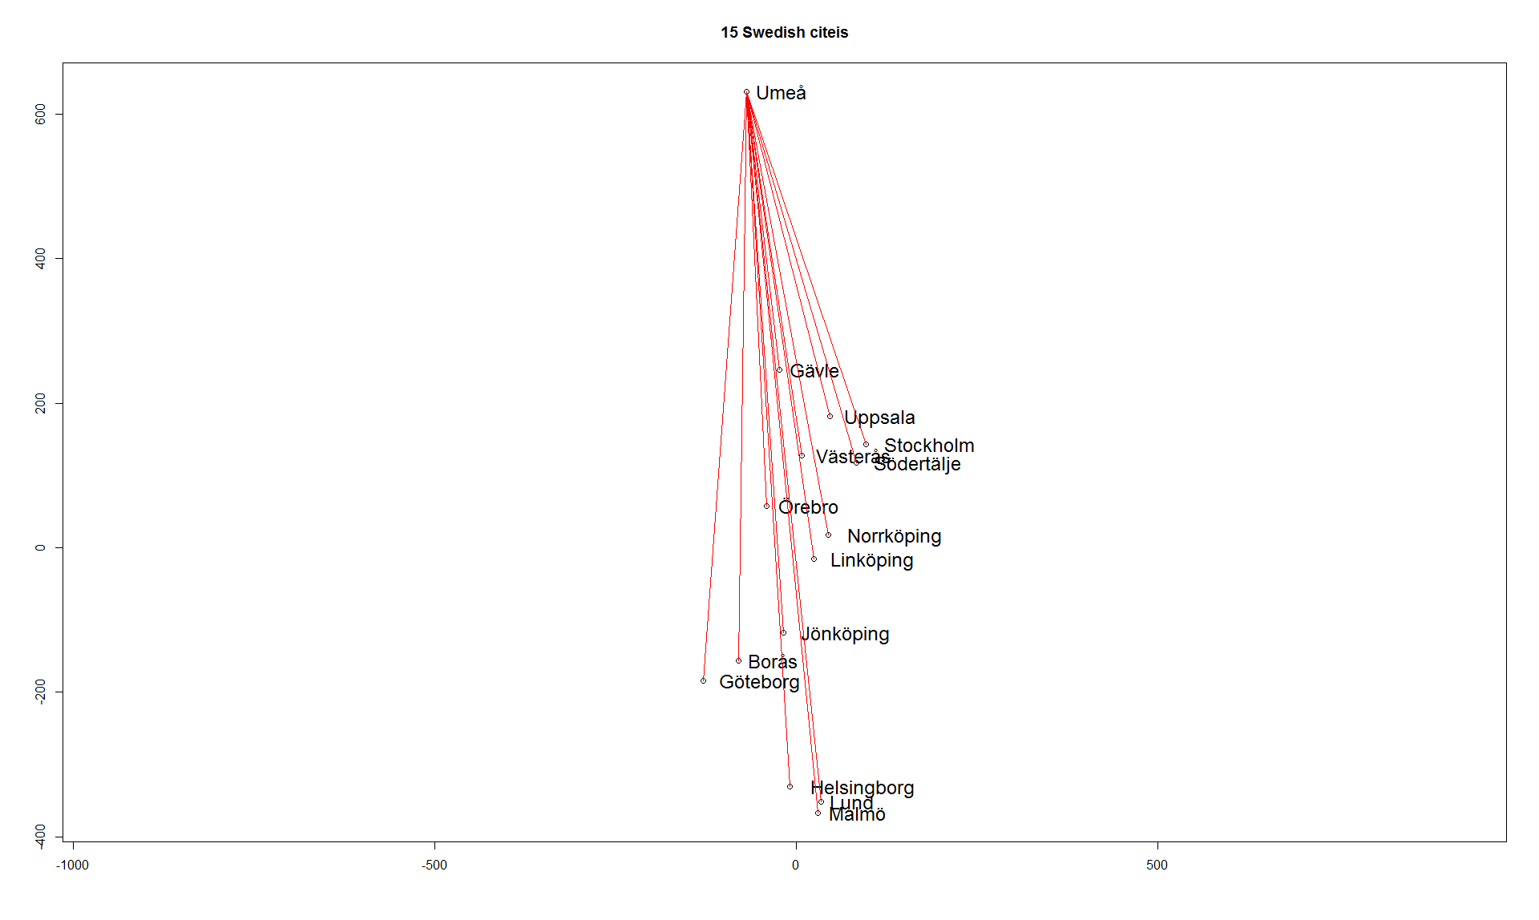
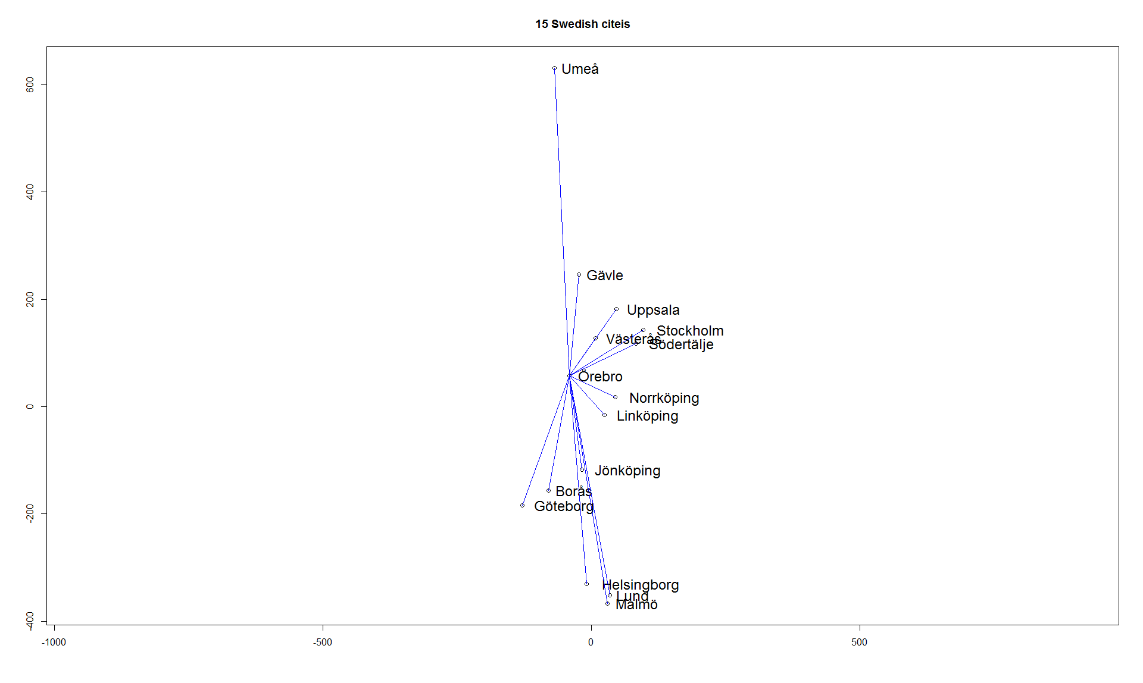
Avvikande värden - multivariata data
Beräkna avståndet mellan alla prover
Gör ett diagram över frekvens-fördelningen av medelavstånden från varje punkt till varje annan punkt

Slide 50
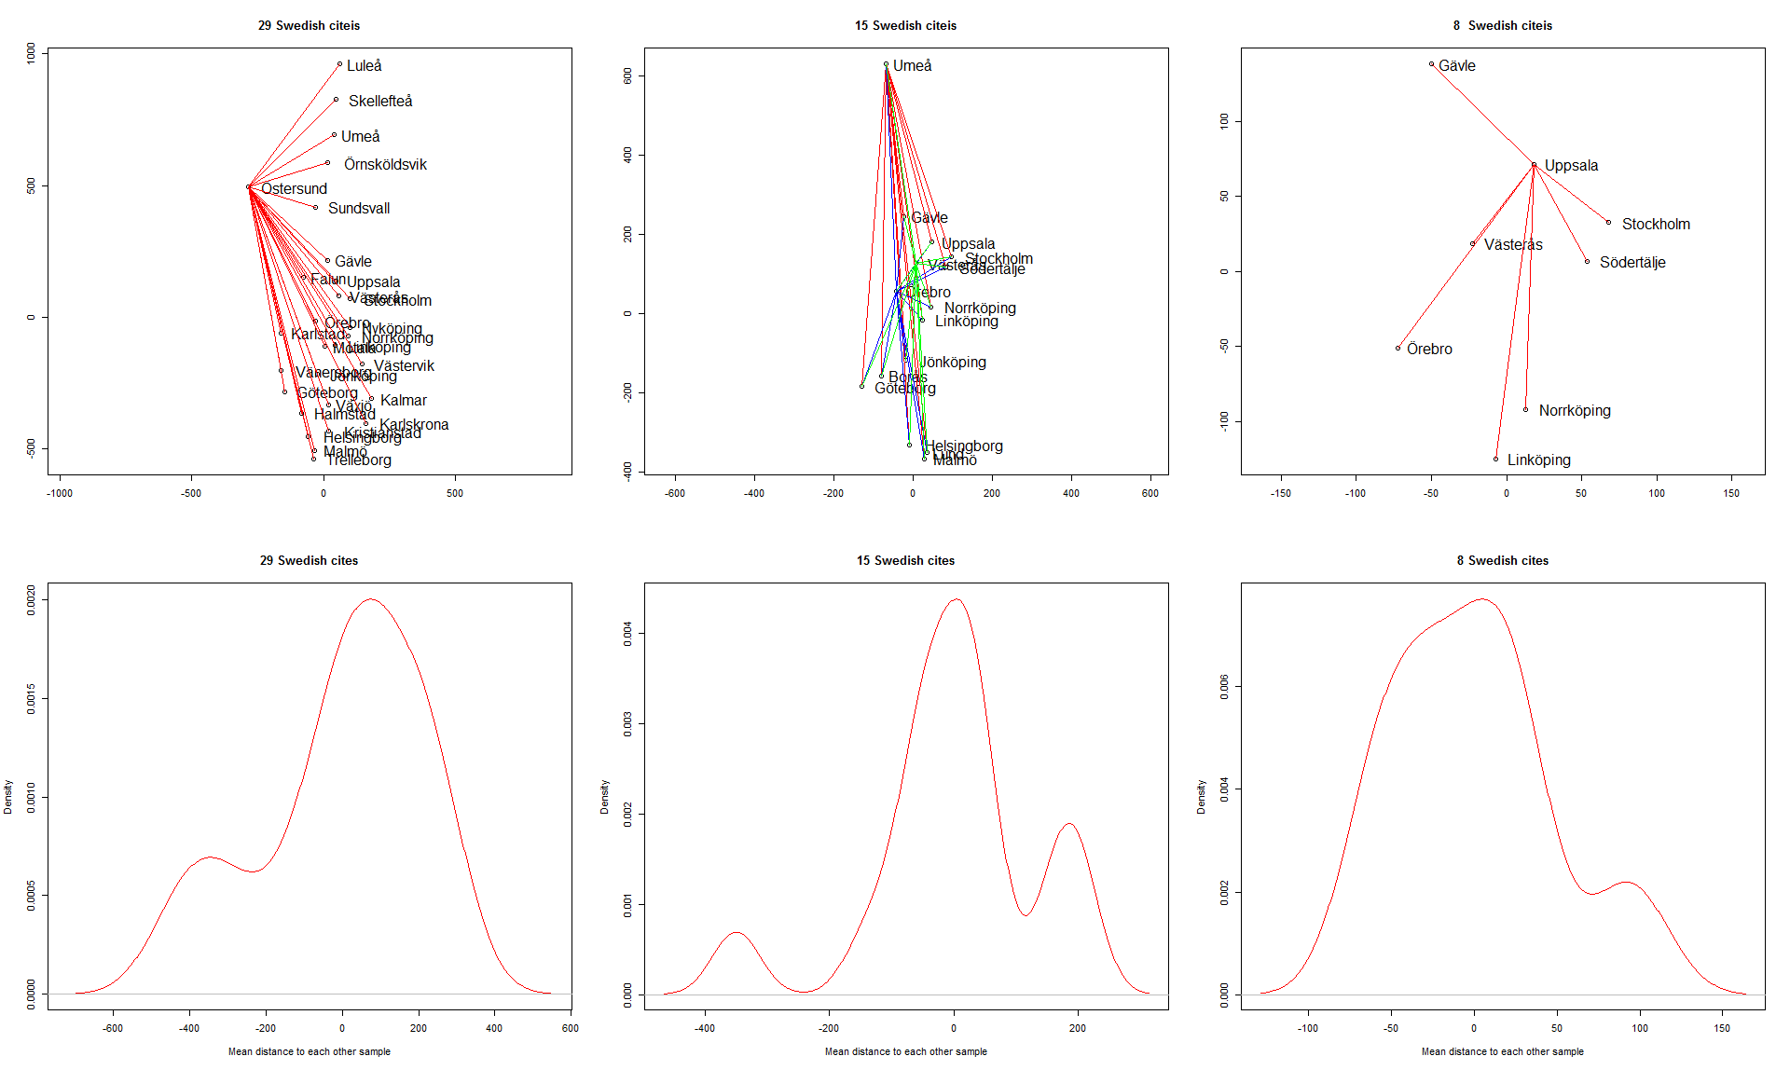
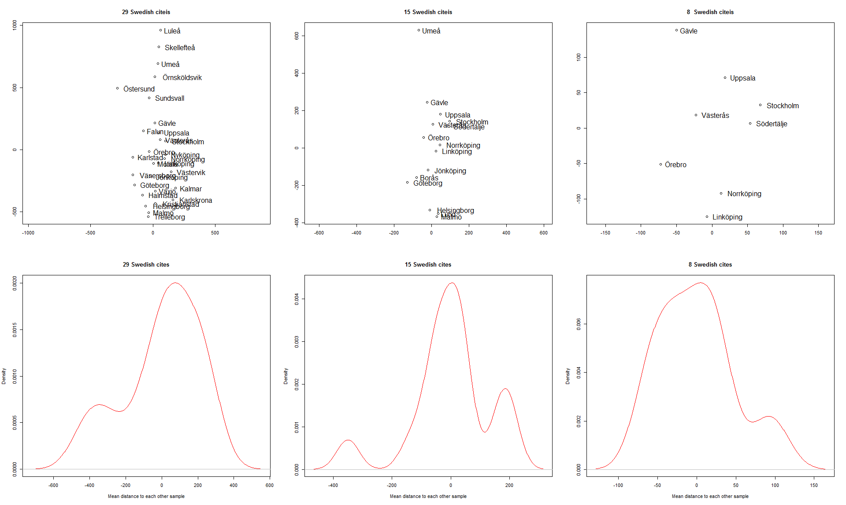
Avvikande värden - multivariata data

Slide 51
När tar man bort avvikande värden?
Uppenbara felaktigheter
Endast om avvikande värden påverkar analysen
Mindre riskabelt i stora dataset
Borttagning måste baseras på ämneskunskap (miljö, biologi, kemi, etc.)
När tar man inte bort avvikande värden?
Om det avvikande värdet är korrekt och visar sanna variationen
När analysen inte påverkas av avvikande värden
Bör övervägas vid små dataset

Slide 52
Sammafattning avvikande värden
Avvikare kan identifieras med visuell inspektion och statistiska tester
Om ett värde ska uteslutas baseras mest på kunskap om det man studerar

Slide 53
Censurerade data
Värden över/under detektionsgränsen
lägsta koncentration en analysmetod klarar av
när siktdjup > vattendjup
Förslag på lösning:
Om få och slumpmässigt fördelade: Ta bort
Om få, ersätt med halva detektionsgränsen
Använd icke-parametriskt test (rang-baserat)
Maximum-likelihood metoder
Se även miljostatistik.se för förslag på lösning!

Slide 54
Datamaterialets egenskaper
Finns det brytpunkter i serien?
Vilken fördelning har observationerna?
Har datasetet många nollor?

Slide 55
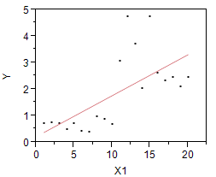
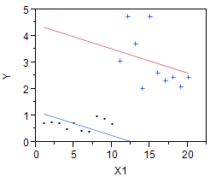
Finns det brytpunkter i en dataserie?
R² = .42
P < .001
P(x1) = 0.12
P(x2) < .001
Före
Efter
Utan hänsyn till brytpunkten:
  Y = α + β×X + ε
  Bra samband mellan X₁ och Y
Med hänsyn till brytpunkten:
  Y = α + β₁×X₁ + β₂×X₂ + ε
  Inget samband mellan X₁ och Y.
  Brytpunkten (X₂) signifikant
När vi vet att det finns en brytpunkt

Slide 56
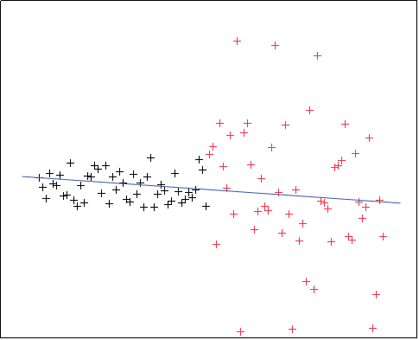
Finns det brytpunkter i en dataserie?
Brytpunkt:
I medelvärde
I variation
Orsak till brytpunkt måste undersökas
Viktigt resultat i sig!

Slide 57
Finns det brytpunkter i en dataserie?
Se www.miljostatistik.se för metoder för att upptäcka okända brytpunker!

Slide 58
Vilken fördelning har mina data?
Många statistiska tester förutsätter normalfördelade data, t.ex.
  ANOVA
  regression
  t-test
Andra tester har inga krav på fördelning (men flera kräver att stickprovsstorleken är tillräcklig):
  Multivariata metoder
  Icke-parametriska tester
  Chi-två tester

Slide 59
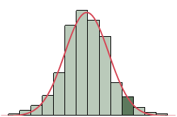
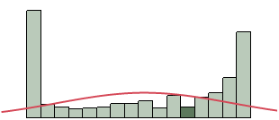
Vilken fördelning har mina data?
Visuell inspektion
Många statistiska tester av normalfördelning
Goodness-of-Fit Test
Shapiro-Wilk W Test
W Prob<W
0.846354 <0.0001*
Note: Ho = The data is from the Normal distribution.
Small p-values reject Ho.
Goodness-of-Fit Test
Shapiro-Wilk W Test
W Prob<W
0.998062 0.8481
Note: Ho = The data is from the Normal distribution.
Small p-values reject Ho.

Slide 60
Vilken fördelning har mina data?
Om data inte är normalfördelade:
Transformera data – om lämpligt
Använd andra statistiska tester, t.ex.:
  Icke-parametriska tester
  Generalized linear model (GLIM), (avancerad statistik)

Slide 61

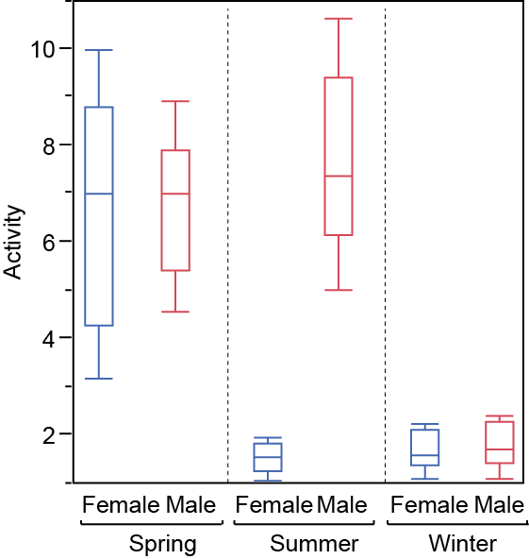
Vilken fördelning har mina data?
Transformering inte alltid lämpligt!
Exempel på aktivitet hos en fågelart, under olika årstider
Alla data
Goodness-of-Fit Test
Shapiro-Wilk W Test
W Prob<W
0,860624 <,0001*
Note: Ho = The data is from the Normal distribution.
Small p-values reject Ho.

Slide 62






Vilken fördelning har mina data?
Transformering inte alltid lämpligt!
Dela upp ett dataset i faktorer för att kontrollera
Vår
Sommar
Alla data
Goodness-of-Fit Test
Shapiro-Wilk W Test
W Prob<W
0,860624 <,0001*
Note: Ho = The data is from the Normal distribution.
Small p-values reject Ho.
Vinter
Honor
Hanar

Slide 63
Många nollor
Kallas ibland “zero inflated data”
Kan ställa till problem
Det finns statistiska tester för dataset med många nollor
Problem vid analys av förekomstdata:
“Dubbel frånvaro”

Slide 64
Många nollor
Den gröna blomman saknas i yta 2 och 3
Vilket är det ”ekologiska avståndet” mellan yta 2 och 3?
  Ligger ytorna bredvid varandra
  Ligger en yta i tropikerna och en Arktis?
Går inte att svara på!

Slide 65
Ytterligare problem vid analys av data
Är observationerna oberoende?
Homogenitet i Y
Pseudosamband
Samvariation i X
Finns det tillräckligt med data?

Slide 66
Beroende observationer
De flesta statistiska tester förutsätter att variablerna är oberoende av varandra!
Om inte, måste detta tas med vid analys av data!
Exempel:
Hierarkiska försöksupplägg
  Naturreservat i länet – Våtmarker i reservaten – Provytor i våtmarkerna
Upprepad provtagning i samma objekt
  Tidsseriedata på vattenkemi
Personpåverkan
  Mindre variation mellan prover tagna av samma protagare, än mellan två slumpvis utvalda provtagare

Slide 67
Beroende observationer
Upprepade mätningar på samma objekt
Måste ofta beaktas vid analys!
”Repeated measure anova”, ”Mixed models”
Exempel med fågeldata, men kön utbytt mot ”före” och ”efter”. Data från 60 individer. Mätta före och efter en behandling.
Fråga:
Har vikten förändrats över tiden?

Slide 68
Beroende observationer
Upprepade mätningar på samma objekt
Finns många sätt att ta hänsyn till beroendet
Här ett enkelt exempel
# Modell för att undersöka om vikt ändrat sig över tid
rep.vikt <- aov(vikt2 ~ Season * tid + Error(id), data = data7)
summary(rep.vikt)
# ”id” kodar för varje enskild individ. Samma "id" = samma fågel,
# före och efter behandling

Slide 69
Beroende observationer
Upprepade mätningar på samma objekt
Error: id
Df Sum Sq Mean Sq F value Pr(>F)
Season 2 1114.0 557.0 137.1 <2e-16 ***
Residuals 57 231.6 4.1
---
Error: Within
Df Sum Sq Mean Sq F value Pr(>F)
tid 1 2.204 2.204 13.37 0.000559 ***
Season:tid 2 26.663 13.331 80.89 < 2e-16 ***
Residuals 57 9.394 0.165
Här har vi konstruerat ett problem. Vi ser att det finns skillnader mellan säsonger och att vikten minskar med tiden för vinter-data, men ökar (kanske) under vår och sommar.
Separata test måste göras för säsongerna för att avgöra vad som är signifikant.

Slide 70
Beroende observationer
> summary(rep.vikt2) # Med hänsyn till upprepade mätningar
Error: id
Df Sum Sq Mean Sq F value Pr(>F)
Season 2 1114.0 557.0 137.1 <2e-16 ***
Residuals 57 231.6 4.1
Error: Within
Df Sum Sq Mean Sq F value Pr(>F)
tid 1 2.204 2.204 13.37 0.000559 ***
Season:tid 2 26.663 13.331 80.89 < 2e-16 ***
Residuals 57 9.394 0.165
# Modell utan hänsyn till upprepade mätningar
Df Sum Sq Mean Sq F value Pr(>F)
Season 2 1114.0 557.0 263.463 < 2e-16 ***
tid 1 2.2 2.2 1.042 0.30943
Season:tid 2 26.7 13.3 6.306 0.00253 **
Residuals 114 241.0 2.1

Slide 71
Beroende observationer
Observationer kan vara beroende på olika sätt. Hur det bäst hanteras i analysen beror på frågeställning och hur datamaterialet är insamlat (= hur beroendet ser ut).
I R finns ett antal olika paket som kan hantera sådana fall. Vilket som ska väljas beror igen på frågeställning och datamaterial.
Excel kan inte hantera beroende data. De flesta statistikprogram inkluderar vissa typer av mixed models, dvs de kan hantera vissa typer av beroende.
Har ni något datamaterial med berodende data och vill gå igenom analysen under workshopen – hör av er.

Slide 72
Beroende observationer
Koncentrationen av X ska undersökas i regionens sjöar:
7 sjöar väljs ut slumpmässigt = replikat
I varje sjö väljs 10 olika platser = flera bestämningar per replikat
För den statistiska analysen krävs replikat (t.ex. Medelvärdet av de 10 platserna per sjö). Att använda alla 70 observationer som om de vore oberoende leder till felaktiga resultat (pseudoreplikation).
De olika bestämningar kan dock användas för att skatta variationen inom sjöarna och för att göra medelvärdet per sjö säkrare.

Slide 73
Beroende observationer
Koncentrationen av X ska undersökas i en sjöar:
I sjön väljs 10 olika platser = replikat
Eftersom det här är intressant att titta på förhållandena en en sjö blir de olika platserna replikat.

Slide 74
Heterogenitet i variansen av Y (responsen) = Heteroskedasticity
Variationen i Y-led måste vara lika stor för alla X
Testas enklast genom plot av residualer mot predikterat Y
Test och konfidensintervall kan inte användas från en sådan regression!

Slide 75
Heterogenitet i variansen av Y (responsen) = Heteroskedasticity
Eftersom test och konfidensintervall baseras på en skattning av (residual-)variansen går de inte att använda i det här fallet. Variansen överskattas för låga värden och underskattas för höga värden.

Slide 76
Heterogenitet i Y
Transformering av Y kan ta bort heterogeneiteten
Log-transformation Kvadratrots-transformation
I det här fallet försämras normalfördelningen av residualerna vid log-transformation. Kvadratrot fungerar bättre.

Slide 77
Heterogenitet i Y
Viktad regression kan vara lämpligt i vissa fall:
Vanlig regression Viktad regression
Observera att data här är ganska extrem. Även i det transformerade eller viktade fallet ser det inte riktigt bra ut. Den viktade regressionen är att föredra då den inte påverkar normalfördelningen.

Slide 78
Diagnostik av regressioner
Att kontrollera om varianserna är homogena är ett steg i diagnostiken för residualer i en linjär modell. Andra saker att titta på:
Normalfördelning
Outliers
Leverage points
Sambandets form

Slide 79
Diagnostik av regressioner
Normalfördelning: QQ-plot
Om punkterna följer den sträckade linjen är data normalfördelat. Små avvikelser i ändarna av datamaterialet är inget stort problem.
Tydliga mönster som avviker från linjen tyder på en annan fördelning.
Ej normalfördelat →

Slide 80
Diagnostik av regressioner
Outliers, Leverage points
Cook’s distance och leverage indikerar om enstaka datapunkter har stort inflytande på modelanpassningen. Några vanliga outliers är indikerade.
Ett annat exempel: Här finns en punkt med stort inflytande (11). Man ska undersöka om den är korrekt och hur den påverkar anpassningen.

Slide 81
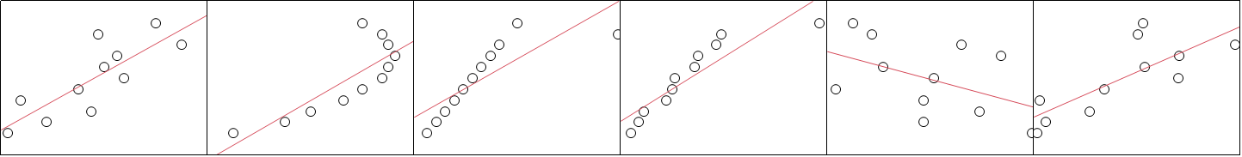
Diagnostik av regressioner
Att undersöka sambandets form: genom plottar
Linjär regression utgår från ett linjärt samband mellan variablerna.
**
**
**
**
N.S.
**
Y
X1
X2
X3
X4
Rnd
X1_korr
De flesta av regressionsmodellerna ger signifikanta resultat, men sambanden är inte linjära förutom för X1, X1_korr och Rnd.
För X2 är linjär regression tveksam. För X3 och X4 finns var sin leverage point (plot på förra sidan).

Slide 82
Samvariation
Korrelerade variabler i samma modell kan ge felaktiga resultat
t.ex. både vattendjup och avstånd till strand
Eftersom båda beskriver samma effekt så blir ofta båda variabler icke-signfikanta.
Båda variabler i samma modell
Coefficients:
Estimate Std. Error t value Pr(>|t|)
(Intercept) -1.8676 2.8277 -0.660 0.533
X1 2.2226 1.4775 1.504 0.183
X1_korr -0.8582 1.6537 -0.519 0.622
Coefficients:
Estimate Std. Error t value Pr(>|t|)
(Intercept) -2.7715 2.1082 -1.315 0.23007
X1 1.4692 0.2603 5.643 0.00078
Med bara en variabel i taget:
Coefficients:
Estimate Std. Error t value Pr(>|t|)
(Intercept) -0.8579 2.8188 -0.304 0.76778
X1_korr 1.2924 0.3588 3.602 0.00573

Slide 83
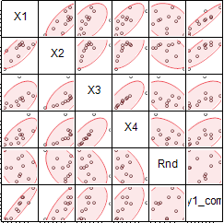
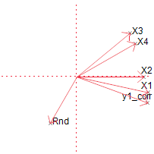
Samvariation
Hur upptäcker man samvariation?
Korrelationsmatris
Principalkomponentanalys (PCA)

Slide 84
Samvariation
Variance Inflation Factor, VIF, kan ge svar
**
**
**
**
N.S.
**
Y
X1
X2
X3
X4
X5
X6
Y = α + β₁ × X₁ + β₂ × X₂ + β₃ × X₃ + β_{n} × X_{n} + ε
Term | Estimate | Std Error | t Ratio | Prob>|t| | VIF
Intercept | -5,33 | 0,62 | -8,63 | 0,001* | .
X1 | -0,09 | 0,15 | -0,61 | 0,57 | 17,73
X2 | 0,39 | 0,1 | 4,12 | 0,015* | 6,31
X3 | 0,45 | 0,06 | 8,02 | 0,001* | 2,32
X4 | 0,88 | 0,07 | 11,77 | 0,0003* | 4
Random number | 0,16 | 0,12 | 1,3 | 0,26 | 2,95
Korrelerad till X1 | 0,25 | 0,13 | 1,89 | 0,13 | 23,23
VIF > 10 indikerar korrelation

Slide 85
Samvariation
Variance Inflation Factor, VIF, kan ge svar
**
**
**
**
N.S.
**
Y
X1
X2
X3
X4
X5
X6
Y = α + β₁ × X₁ + β₂ × X₂ + β₃ × X₃ + β_{n} × X_{n} + ε
Term | Estimate | Std Error | t Ratio | Prob>|t| | VIF
Intercept | -6,2 | 0,51 | -12,1 | <,0001 | .
X1 | 0,17 | 0,09 | 1,89 | 0,12 | 3,75
X2 | 0,52 | 0,08 | 6,27 | 0,0015* | 3,15
X3 | 0,49 | 0,07 | 7,51 | 0,0007* | 2,04
X4 | 0,82 | 0,08 | 9,79 | 0,0002* | 3,33
Random number | 0,31 | 0,12 | 2,64 | 0,05 | 1,76
VIF > 10 indikerar korrelation

Slide 86
Samvariation
Vilken variabel ska man ta bort i ett par?
Behåll den mest relevanta
Behåll den enklaste
Behåll den som är billigast att mäta

Slide 87
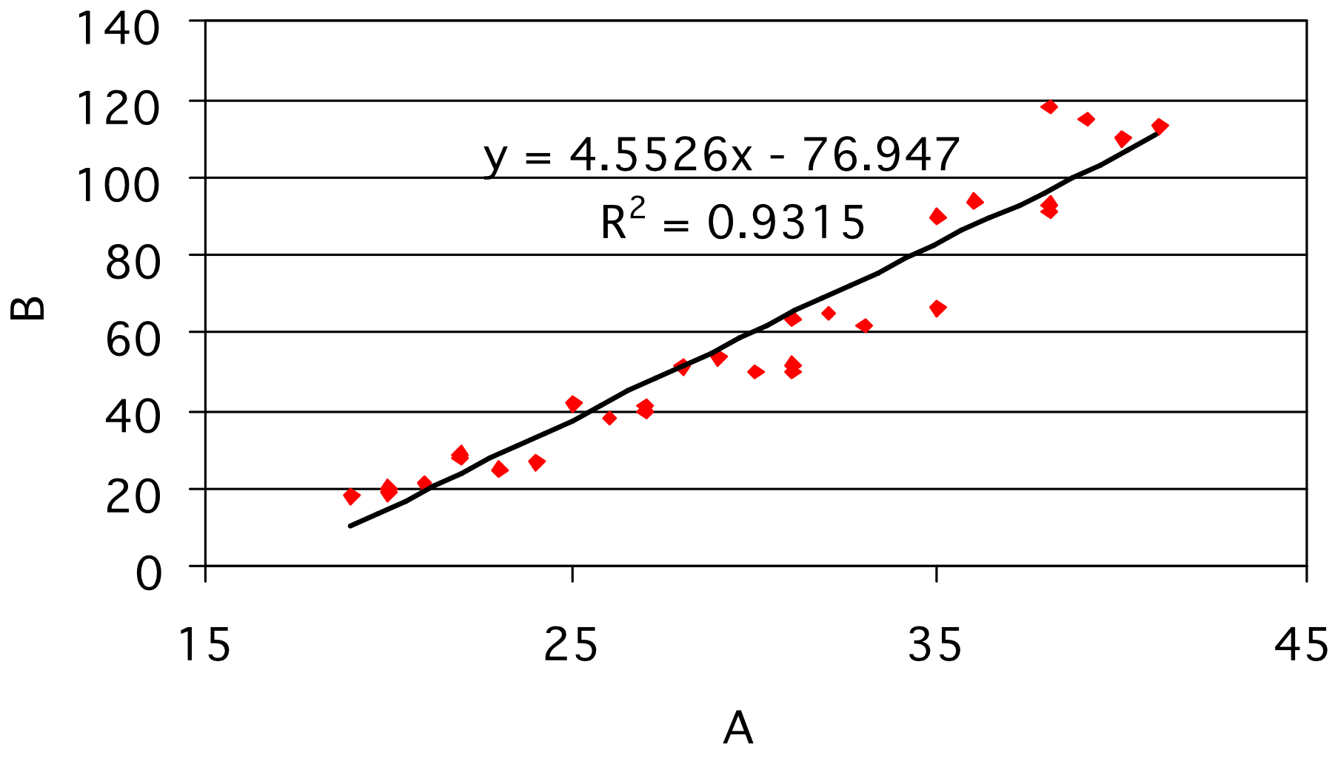
Pseudosamband
IQ
Skostorlek

Slide 88
Pseudosamband
När en tredje variabel kontrollerar x och y
  IQ och skostorlek – båda bestäms av ålder
  Förekomst av blåbär och vattenföring – båda bestäms (bl.a.) av nederbörd

Slide 89
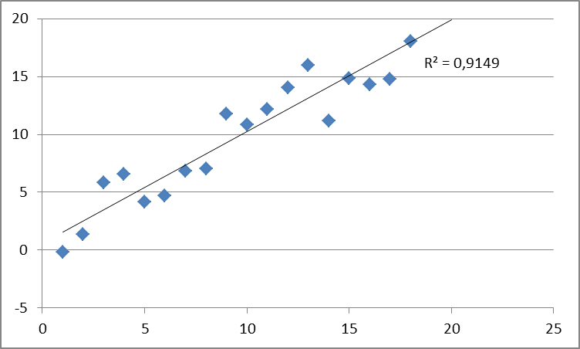
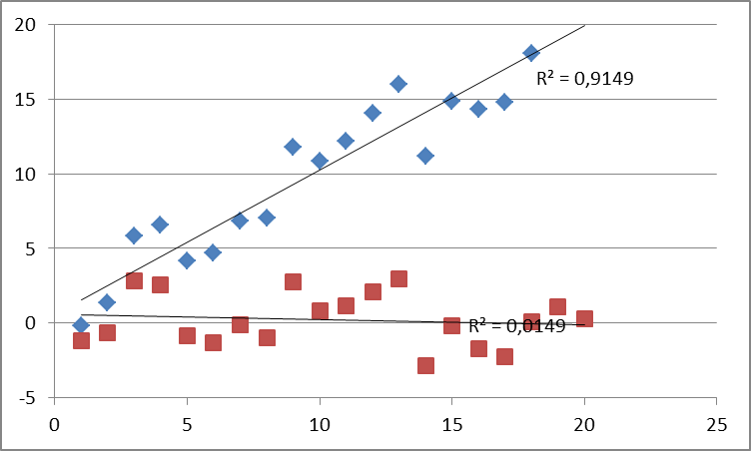
Konstruerade samband
Direkta misstag
Y + X
Y
X

Slide 90
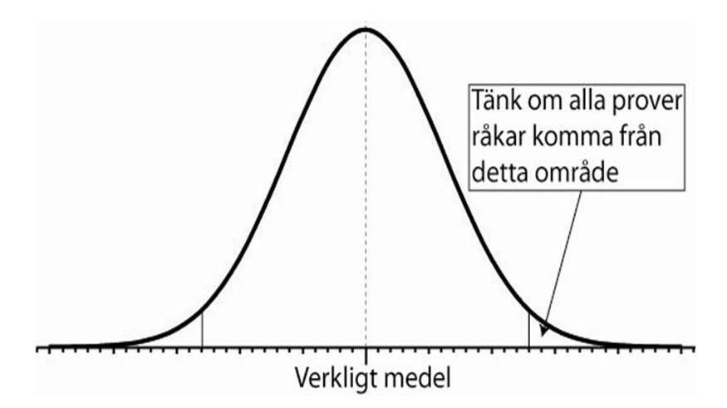
Finns tillräckligt med data?
Vilken fråga vill jag ha svar på?
Hur stor risk är jag villig att ta att data råkar vara en samling extremvärden?
Vad är kostnaden (ekonomiskt, ekologiskt, trovärdighet) för att:
  Missa en påverkan på miljön (typ II-fel)
  Felaktigt påstå att det finns en miljöpåverkan (typ I-fel)

Slide 91
Mer att läsa
Detta föredrag är baserat på:
www.miljostatistik.se
Zuur, A.F. m.fl.(2010) A protocol for data exploration to avoid common statistical problems. Methods in Ecology and Evolution 1: 3-14.

Slide 92
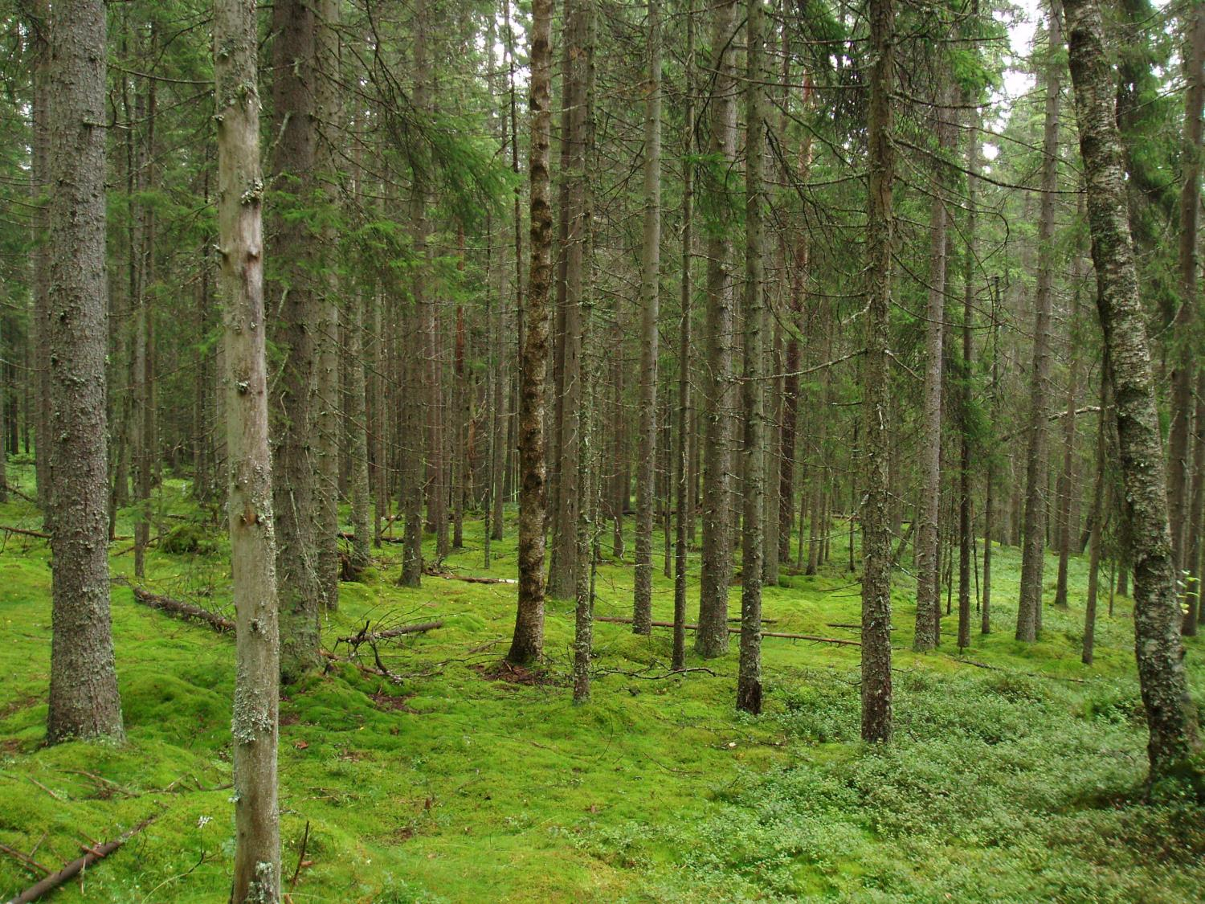
Tack för uppmärksamheten!

